Slide 1
Ιερά Μονή Παναγίας Σουμελά Πόντου
Μια εργασία του Ομίλου Τοπικής Ιστορίας
“Ιστορικές Διαδρομές : Βαλκάνια, Ανατολή,Κιλκίς”
2ο Πειραματικό ΓΕΛ Κιλκίς
Σχολικό Έτος 2024 - 2025

Slide 2
Το μεγαλύτερο μοναστήρι του Πόντου και το πιο αγαπημένο, σύμβολο του ποντιακού ελληνισμού.
Υπάρχουν διάφορες παραδόσεις για την ίδρυσή του. Σύμφωνα με την επικρατέστερη, το μοναστήρι χτίστηκε από τους μοναχούς Βαρνάβα και Σωφρόνιο που είχαν έρθει στην περιοχή από την Αθήνα, είτε για να αποφύγουν επιδρομές των Ούννων είτε παρακινημένοι από όραμα που είχαν. Αυτοί κατέφυγαν στο όρος Μελά (στου Μελά-σου Μελά), 10 ώρες απόσταση με ζώο στα νότια της Τραπεζούντας, στην κοιλάδα του ποταμού Πυξίτη.

Slide 3
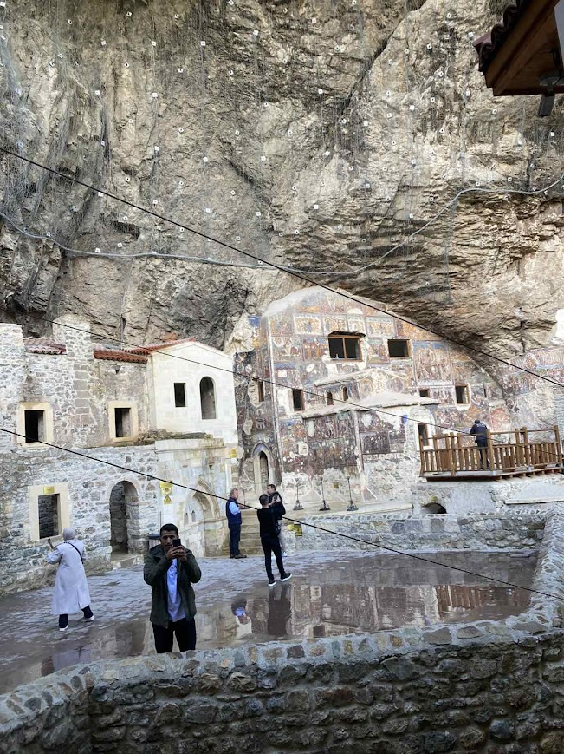
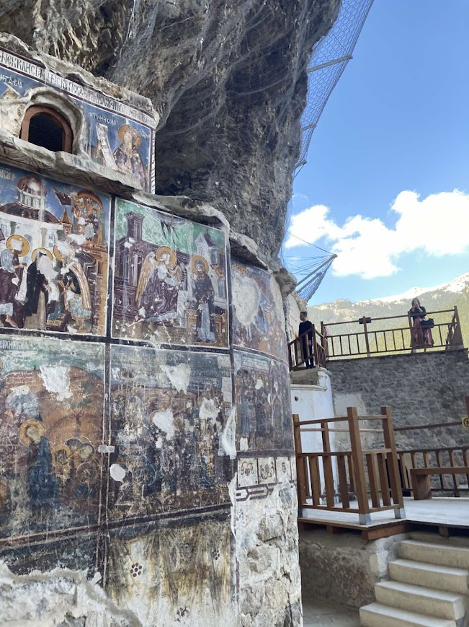

Slide 4
Μαζί τους είχαν εικόνα της Παναγίας (Αθηνιώτισσα) που λέγεται ότι είναι μία από τις τρεις που ζωγράφισε ο ευαγγελιστής Λουκάς.
Είναι τύπου Οδηγητρίας και πλέον δεν έχει κανένα ίχνος μορφής ή ενδύματος αλλά μόνο τα διαγράμματα της Θεοτόκου και του μικρού Ιησού.
Στολίζεται με μαργαριτάρια και άλλους πολύτιμους λίθους.

Slide 5
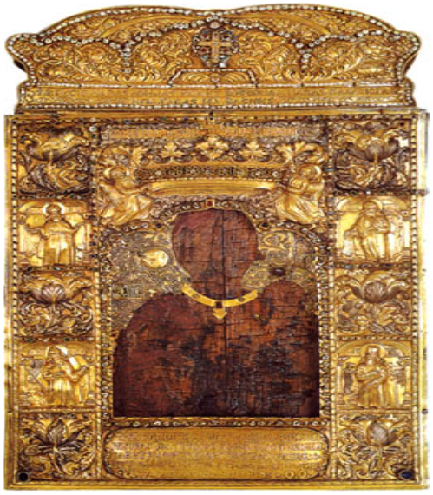

Slide 6
Αρχικά οι δύο μοναχοί κατέφυγαν σε σπηλιά και αργότερα με μεγαλοπρέπεια χτίστηκε η μονή το 386, όταν ηγεμόνας της Τραπεζούντας ήταν ο Αυγουστάλιος Κορτίκιος. Αυτός εγκαινίασε το ναό της μονής (του Αρχιστράτηγου Μιχαήλ) με τον επίσκοπο Τραπεζούντας και προσαγορεύτηκε πρώτος κτίτοράς της.
Στα χρόνια που ακολούθησαν έγινες πολλές προσθήκες και επεκτάσεις και πολλοί βυζαντινοί αυτοκράτορες και οθωμανοί σουλτάνοι ευεργέτησαν τη μονή. Ο Αλέξιος Γ' Κομνηνός της δώρισε πολλές γειτονικές περιοχές με σιγίλια και ο σουλτάνος Σελήμ επικύρωσε με χρυσόβουλο (χατισερίφιο) τα επί Κομνηνών προνόμιά της.

Slide 7
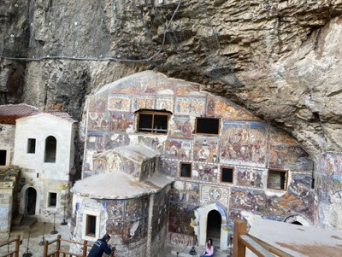
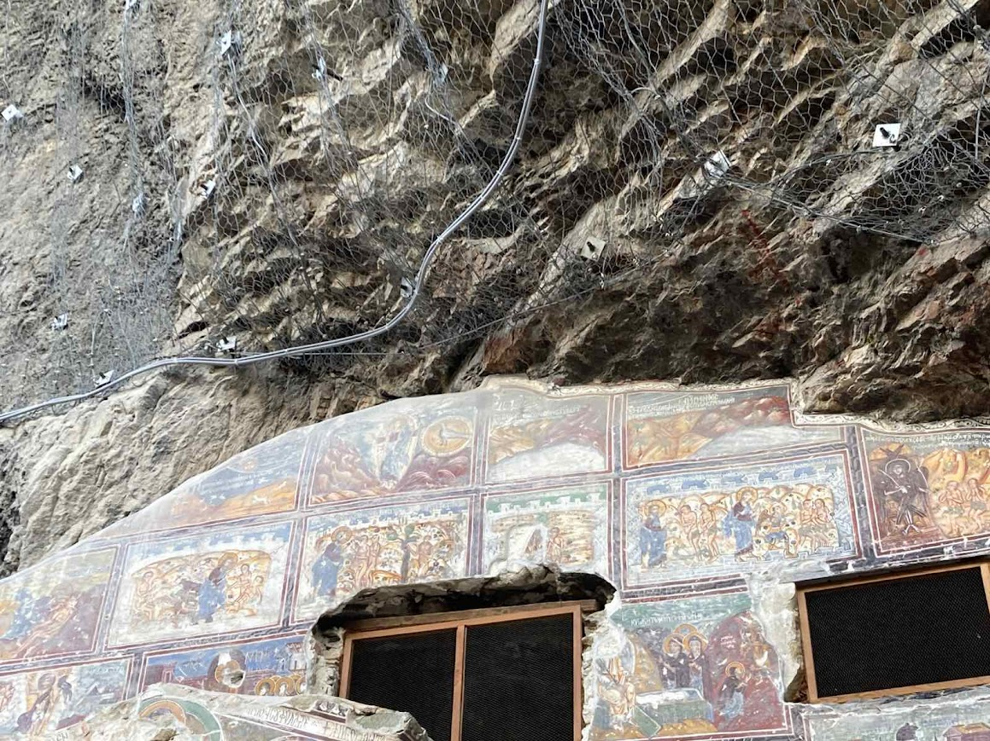

Slide 8
Πολλές παραδόσεις και θρύλοι σχετίζονται με το μοναστήρι αυτό και πλήθος θαυμάτων μαρτυρούνται.
Με θαυμαστό τρόπο θεωρείται ότι λύθηκε και το ζήτημα της ύδρευσης του μοναστηριού καθώς το νερό αναβλύζει από τον γρανιτένιο βράχο.
Του αποδίδονται ιδιότητες ιαματικές και πολλοί μουσουλμάνοι το επισκέπτονταν και το επισκέπτονται ακόμη για το λόγο αυτό.

Slide 9
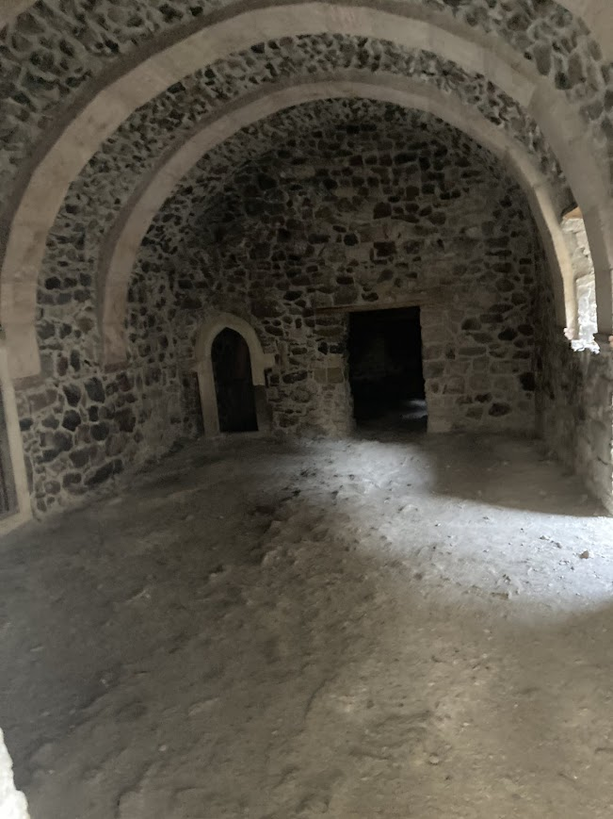
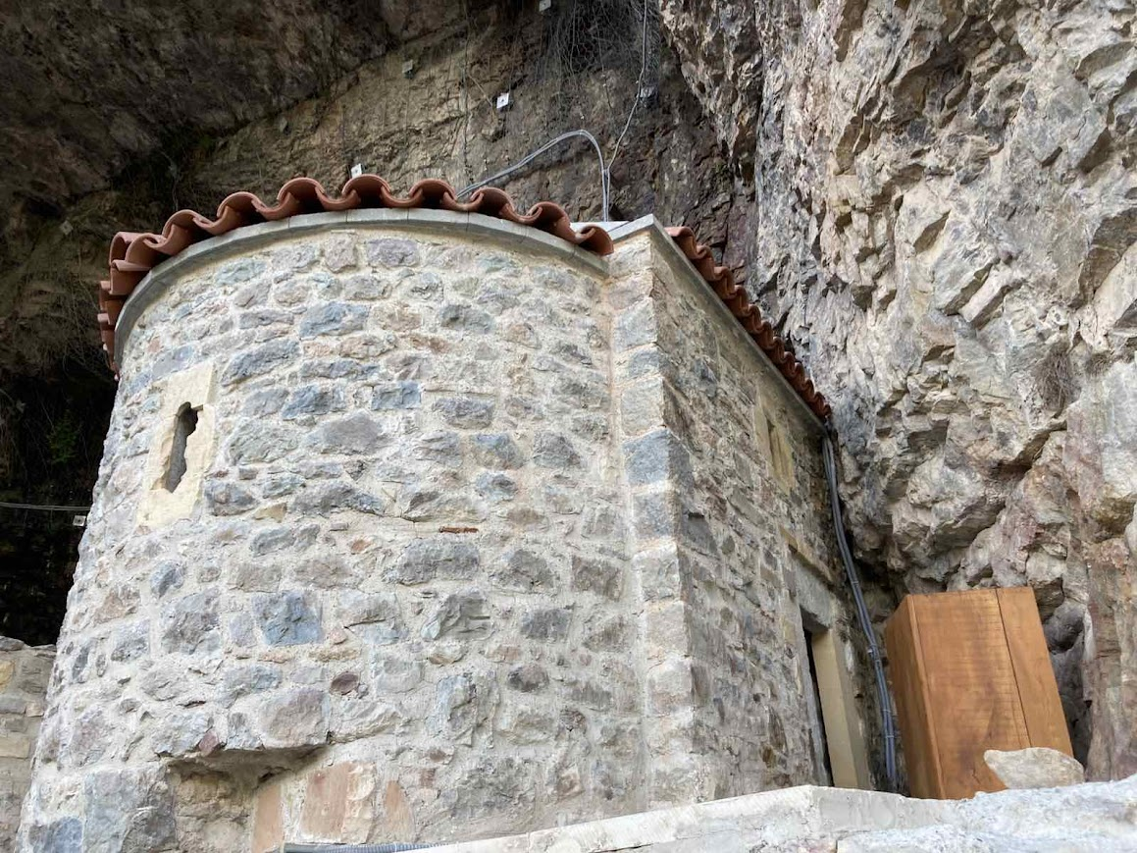

Slide 10
Το μοναστήρι έπαιξε πρωτεύοντα ρόλο στην καλλιέργεια και διάδοση των ελληνικών γραμμάτων αλλά και στην περίθαλψη των Ελλήνων κατά την οθωμανική κυριαρχία.
Είχε πολλά παρεκκλήσια μέσα και έξω από τον περίβολό του με σημαντικότερο αυτό της αγίας Βαρβάρας που αποτελούσε σχεδόν ξεχωριστό μοναστήρι.
Οι τοιχογραφίες στους τοίχους των παρεκκλησιών είναι του 16ου και 17ου αιώνα.

Slide 11
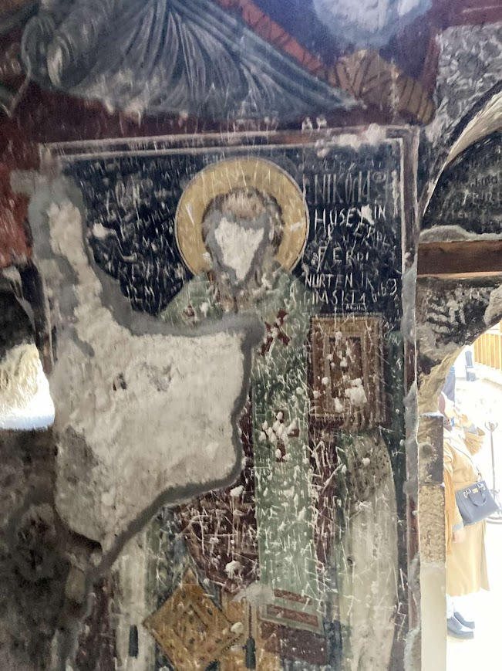
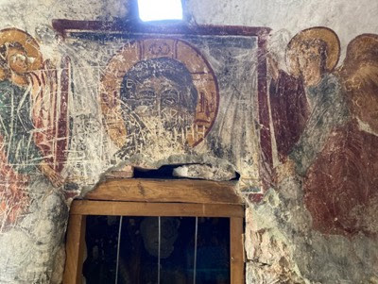

Slide 12
Πλήθος κειμηλίων υπήρχε στο μοναστήρι μέχρι το 1923. Μέσα στη βιβλιοθήκη της μονής βρήκε το 1868 ο ερευνητής Σάββας Iωαννίδης το πρώτο ελληνικό χειρόγραφο του Διγενή Ακρίτα.
Εκεί βρίσκονταν και τρεις από τις μεγάλες λαμπάδες που είχε χαρίσει στο μοναστήρι ο Σελήμ.
Χαρακτηριστικό είναι ότι από τα 52 ελληνικά χειρόγραφα που υπάρχουν στο μουσείο της Άγκυρας τα 34 προέρχονταν από την Μονή της Παναγίας Σουμελά.
Οι μοναχοί φεύγοντας κυνηγημένοι δεν μπόρεσαν να πάρουν τίποτα μαζί τους.

Slide 13
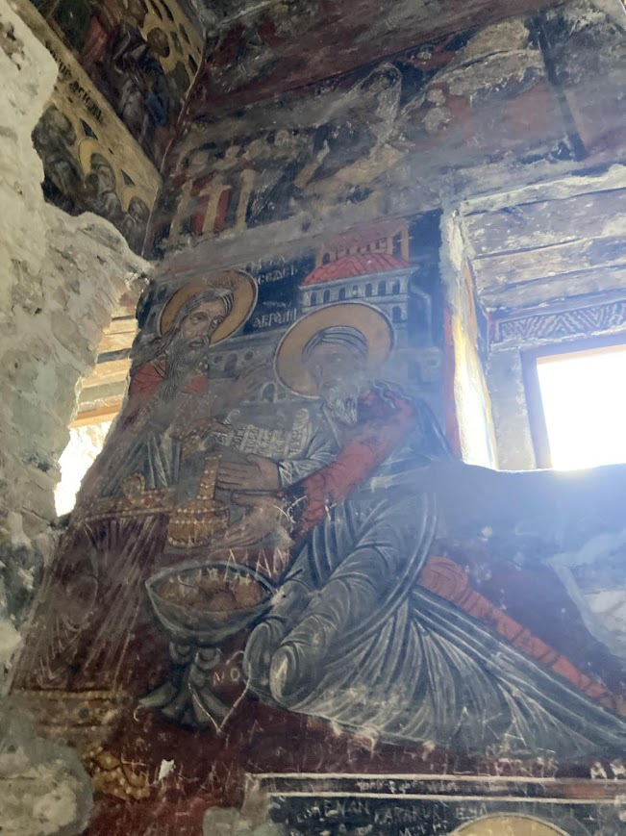
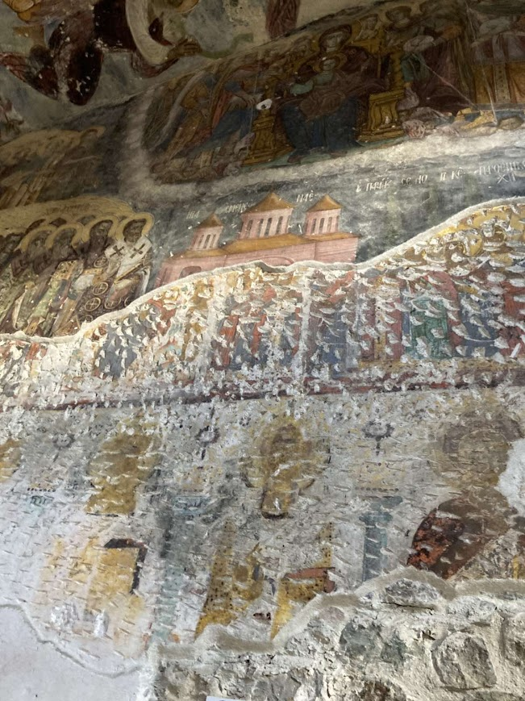

Slide 14
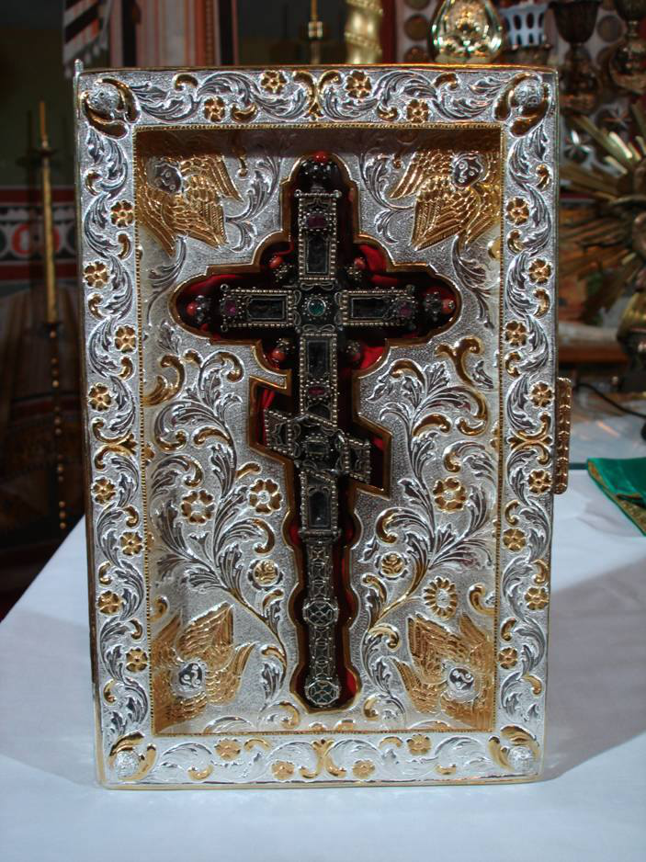
Μόνο τρία κειμήλια πρόλαβαν να κρύψουν στο μετόχι της Αγίας Βαρβάρας: την εικόνα της Παναγίας, το σταυρό του Μανουήλ Γ' με το τίμιο ξύλο αλλά χωρίς τη θήκη του και το χειρόγραφο ευαγγέλιο του οσίου Χριστοφόρου.

Slide 15
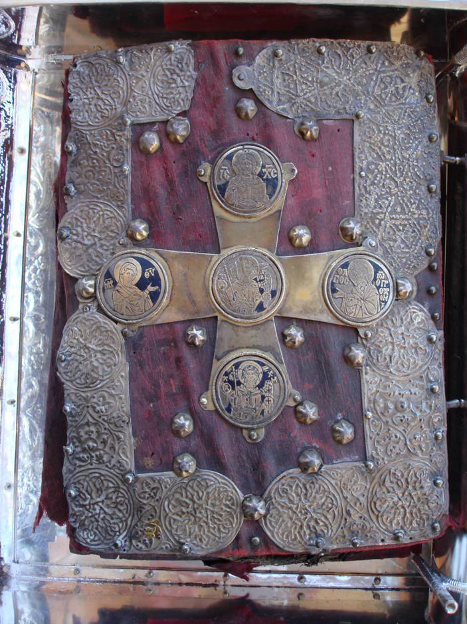

Slide 16
Το 1930 σε συνάντηση του Έλληνα πρωθυπουργού Ελευθέριου Βενιζέλου με τον Τούρκο ομόλογό του Ισμέτ Ινονού, δόθηκε άδεια να μεταφερθούν τα κρυμμένα κειμήλια στην Ελλάδα.
Ο καλόγερος Αμβρόσιος ο Σουμελιώτης, ο οποίος είχε πληροφορηθεί από μοναχό που είχε καταφύγει στη Θεσσαλονίκη πώς θα προσπελάσει την κρύπτη με τα πολύτιμα κειμήλια πήγε στον Πόντο, ξέθαψε τα τρία κειμήλια, τα έφερε στην Αθήνα και τα παρέδωσε στον τελευταίο Μητροπολίτη Τραπεζούντας και μετέπειτα Αρχιεπίσκοπο Αθηνών. Έτσι βρέθηκαν στο Βυζαντινό Μουσείο.

Slide 17
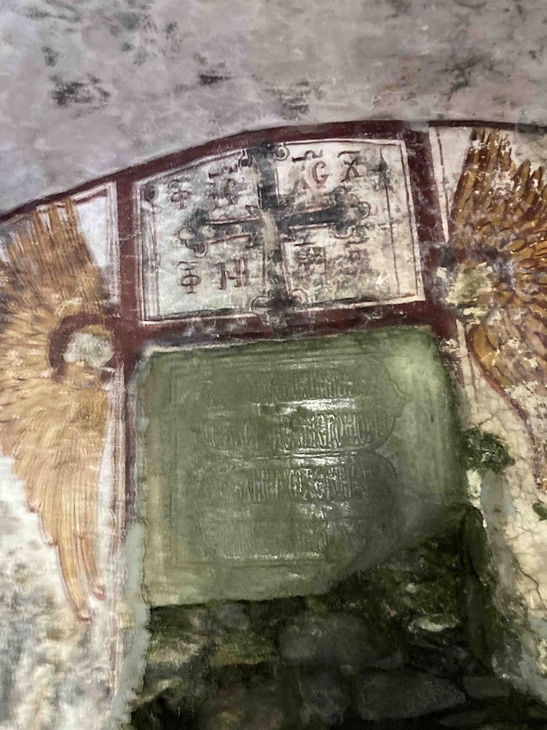
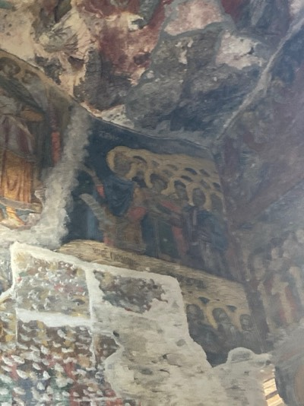

Slide 18
Το 1952 τα κειμήλια μεταφέρθηκαν στη νέα μονή που χτίστηκε στις πλαγιές του όρους Βέρμιο, λίγο έξω από το χωριό Καστανιά.
Τη διαδικασία επανίδρυσης της μονής Σουμελά στην Ελλάδα αγκάλιασαν όλοι οι Πόντιοι, οι οποίοι βοήθησαν υλικά και ηθικά στην αποπεράτωση του έργου.
Οι κάτοικοι της κοινότητας της Καστανιάς, που κατάγονται από τη Σάντα του Πόντου, παραχώρησαν δωρεάν το Σεπτέμβριο του 1952 στη διοίκηση του σωματείου 500 στρέμματα για τους σκοπούς της ανιστόρησης.

Slide 19
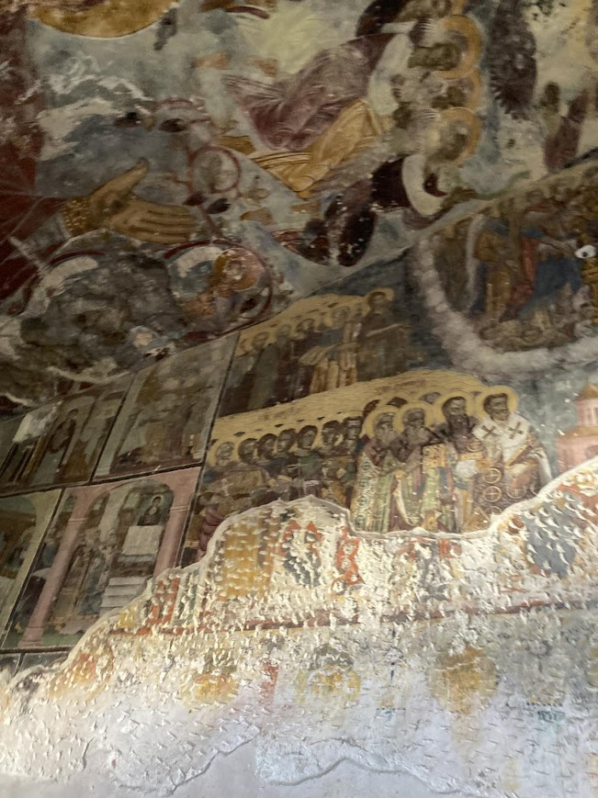
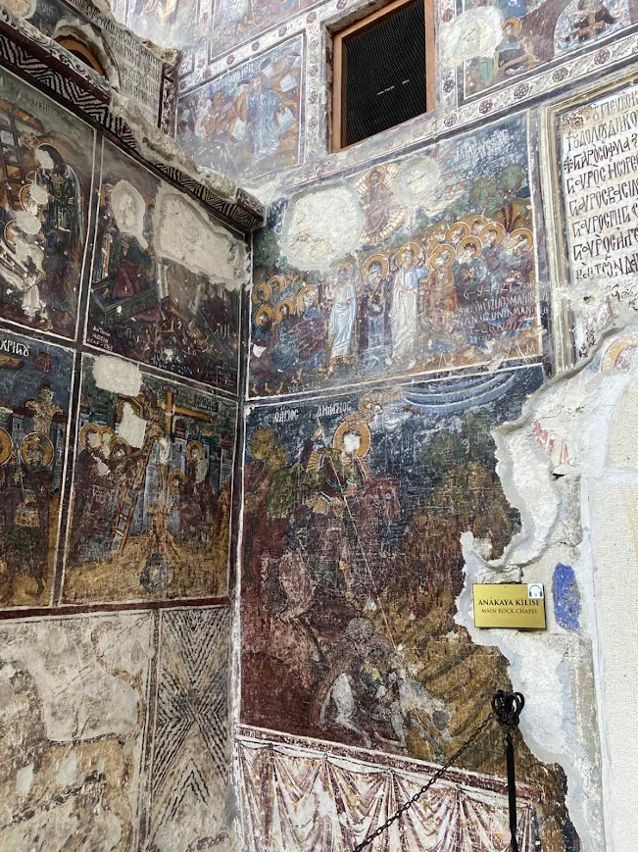

Slide 20
Κάθε χρόνο στις 15 Αυγούστου πόντιοι και όχι μόνο από όλο τον κόσμο συναντιούνται με αφορμή τη γιορτή της Παναγίας για να την τιμήσουν και να διατηρήσουν στη μνήμη τους την αλησμόνητη πατρίδα τους δίνοντας ένα μήνυμα για έναν κόσμο που δεν ξεχνά την ιστορία του αλλά μάχεται για το καλό όλης της ανθρωπότητας.

Slide 21
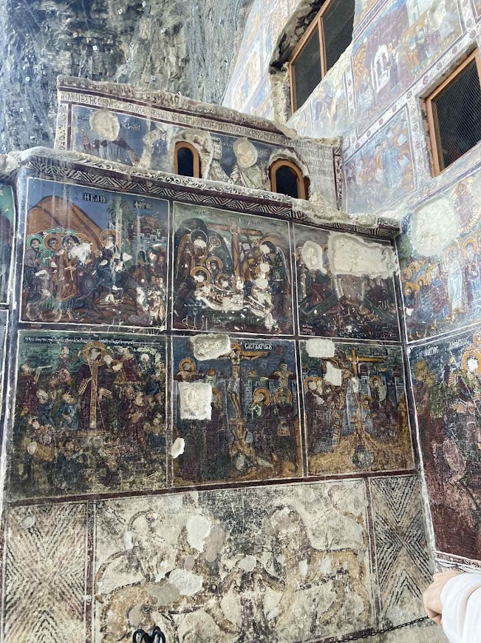
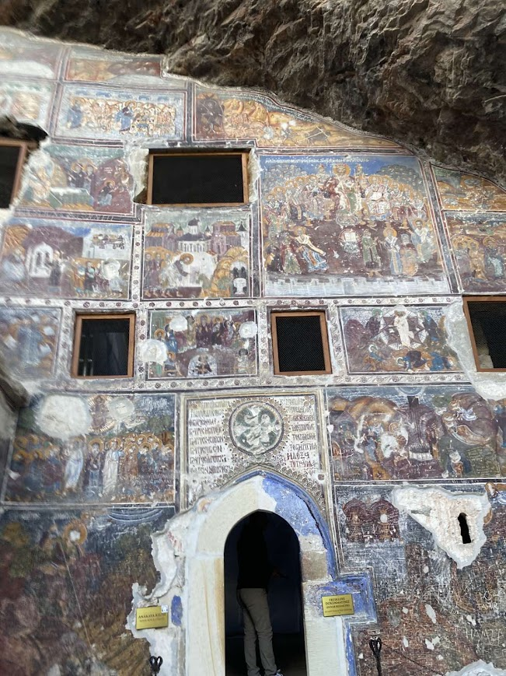

Slide 22
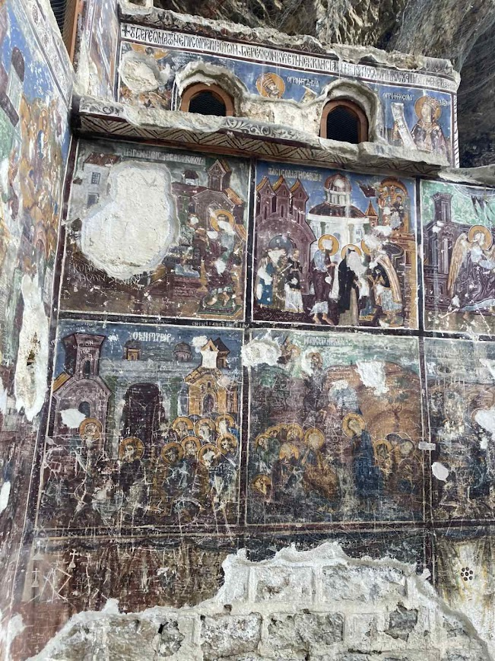
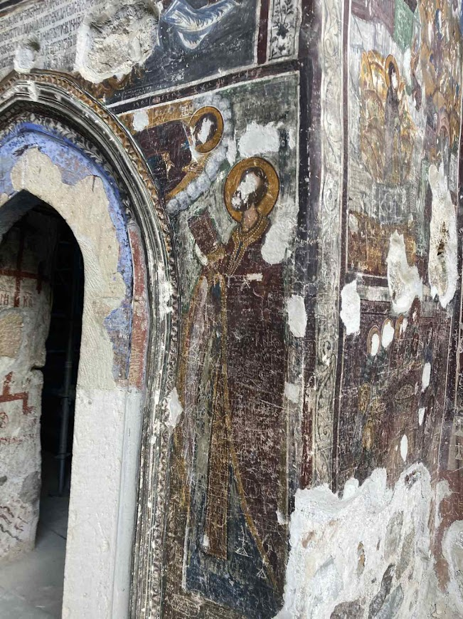

Slide 23
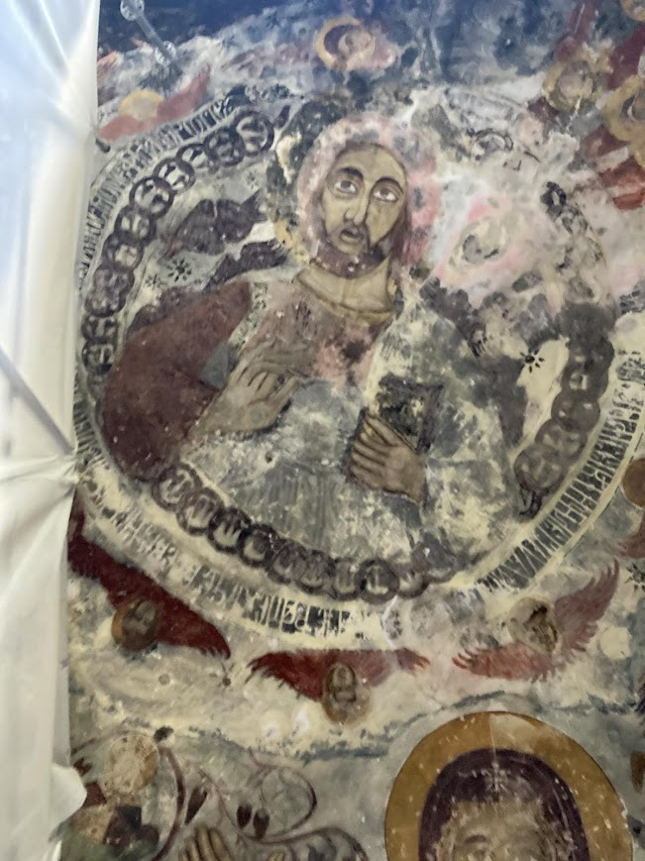

Slide 24
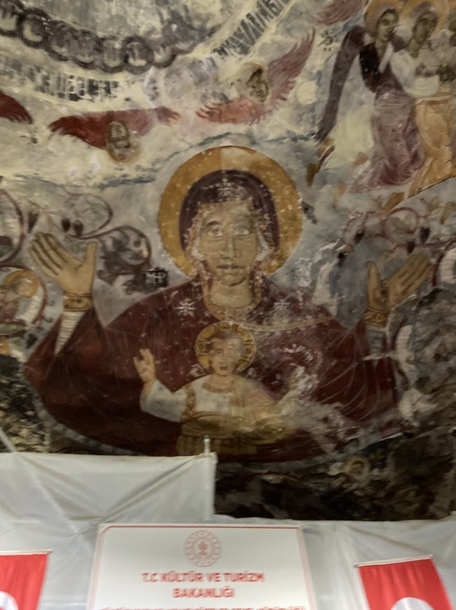

Slide 25
Ευχαριστούμε τον ισλαμολόγο κ.Τζίτζιρα Άγγελο για την παραχώρηση των φωτογραφιών

